Slide 1






UBND PHƯỜNG HƯNG ĐẠO
TRƯỜNG TIỂU HỌC ĐA PHÚC
MÔN: TIẾNG VIỆT
BÀI 50: ÔN TẬP VÀ KỂ CHUYỆN (Tiết 2)
NGƯỜI THỰC HIỆN: NGÔ THỊ THU HIỀN

Slide 2

Bài 50
Ôn tập và
kể chuyện

Slide 3



Slide 4

Kể chuyện
Bài học đầu tiên của thỏ con.

Slide 5


Slide 6


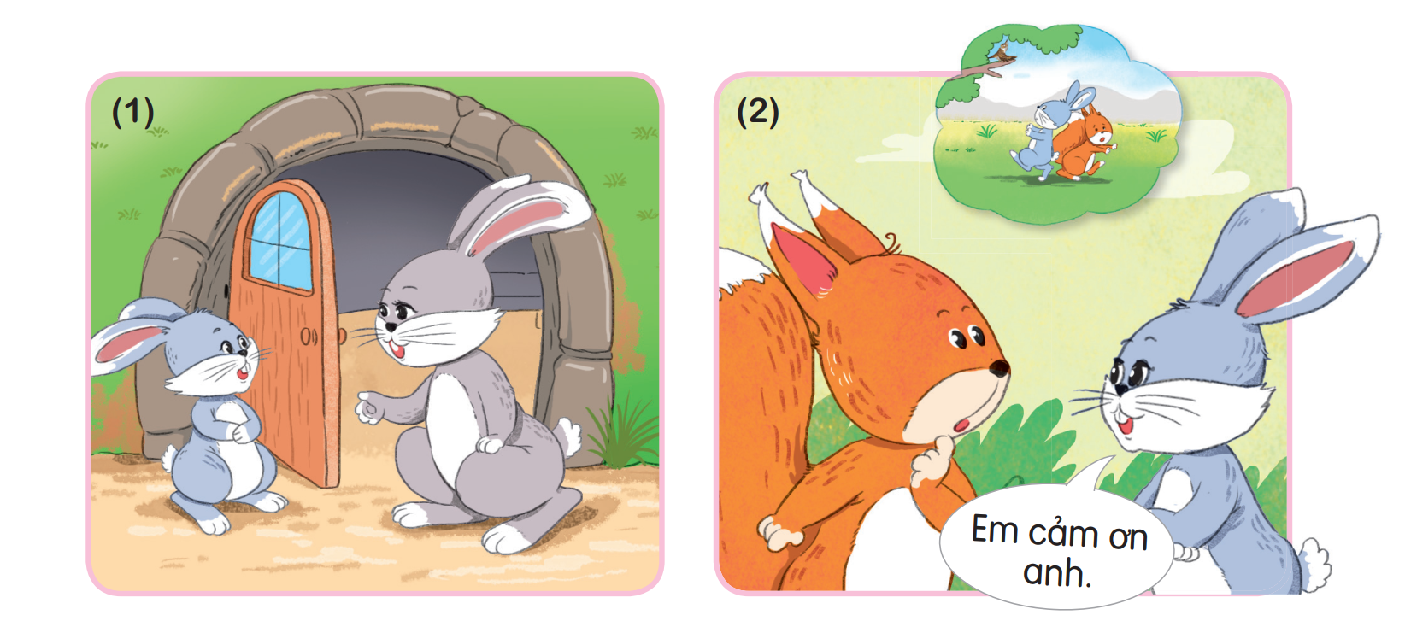
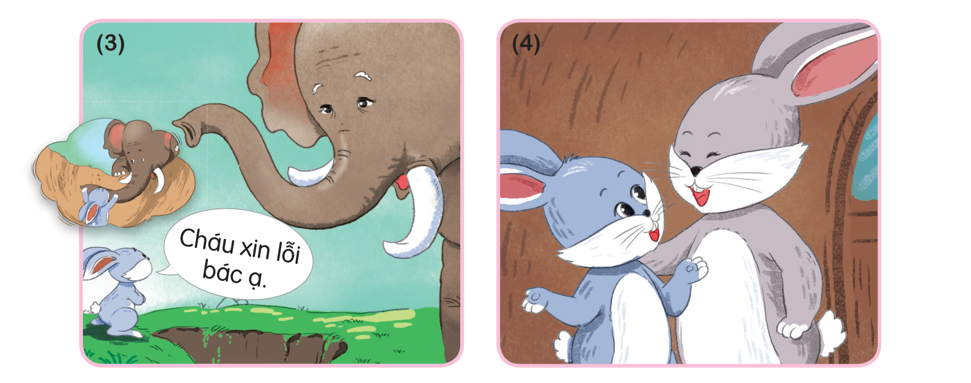
Bài học đầu tiên của thỏ con.

Slide 7
Trước khi thỏ con đi chơi, thỏ mẹ dặn dò điều gì?
Thỏ mẹ dặn: Con chơi ngoan nhé, nếu làm sai điều gì con phải xin lỗi, được ai giúp đỡ thì con phải cảm ơn.

Slide 8
Va vào anh sóc, thỏ con nói gì?
Thỏ con nói cảm ơn anh sóc.

Slide 9
Được bác voi cứu, thỏ con nói gì?
Thỏ con nói xin lỗi bác voi.

Slide 10
Thỏ con hiểu ra điều gì?
Thỏ con hiểu ra rằng nếu làm sai điều gì phải xin lỗi, được ai giúp đỡ phải cảm ơn.

Slide 11
Bài học đầu tiên của thỏ con.

Slide 12

Ý nghĩa câu chuyện
Câu chuyện khuyên chúng ta điều gì?

Slide 13
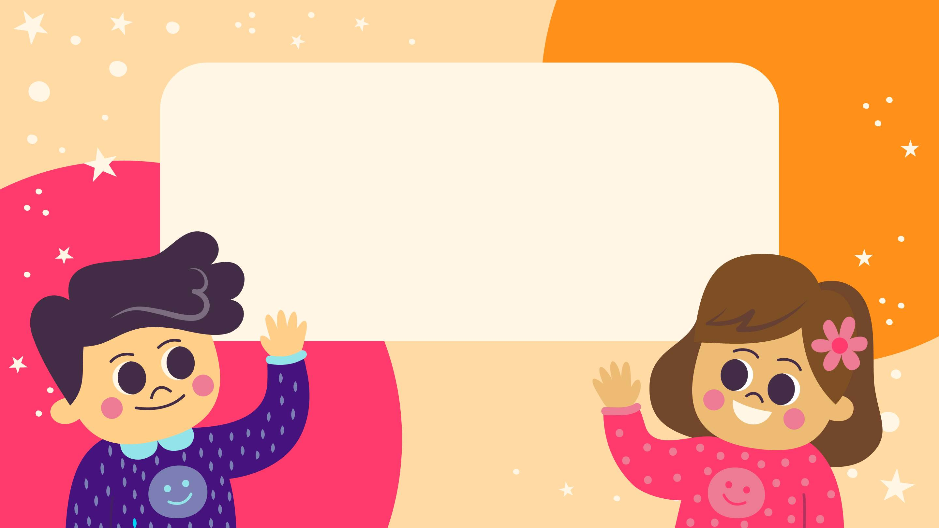
Bài học: Nên nói lời cảm ơn khi được người khác giúp đỡ. Nên nói lời xin lỗi khi làm điều sai hoặc làm phiền người khác.

Slide 14


BY YUSHEN

